Slide 1
企業管理決策
萬能科技大學 企管系暨經管所
張耀宗 副教授
郵址: ytchang@vnu.edu.tw

Slide 2

目錄
什麼是管理決策
管理決策基本要求
管理決策的程序
管理決策影響因素
企業經營管理決策的程式
如何實現企業管理決策科學化
管理決策的作用

Slide 3



什麼是管理決策
指組織中的中層管理者為了保證總體戰略目標的實現而作出的、旨在解決組織局部重要問題的決策。
特點：大多涉及組織的局部問題。

Slide 4



管理決策基本要求
及時性
經濟性
系統性
靈活性
效能 ：「所追求的目標本身是否恰當？」，做對的事（Do the Right Thing）。
效率：「目標追求的成本效益考量」，把事情做對（Do the Thing Right）。

Slide 5
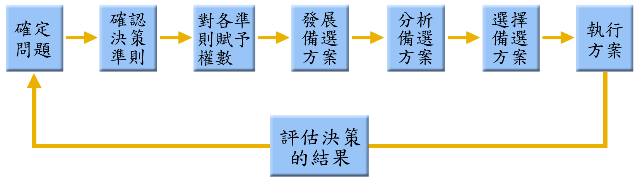
管理決策的程序

Slide 6

確定問題
決策過程開始於一個問題的出現
問題指現實情況與理想之間的差距

Slide 7
確認決策準則
決策準則指在選擇方案時所必須考慮的因素
決策準則的認定和決策者的知識、經驗和所擁有的資訊有關

Slide 8
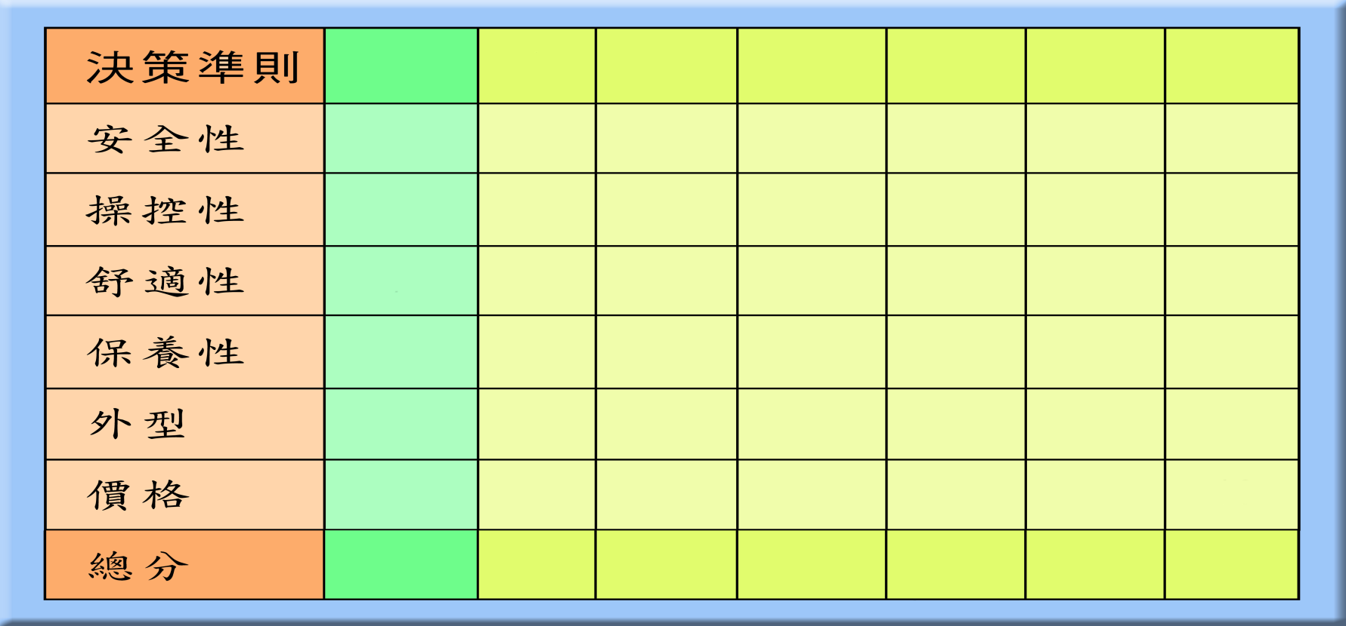
確認決策準則

Slide 9
對各準則賦予權數
各準則的相對重要性可能是不同的
決策者須對各項決策準則賦予權數
權數越高，代表該準則越重要

Slide 10
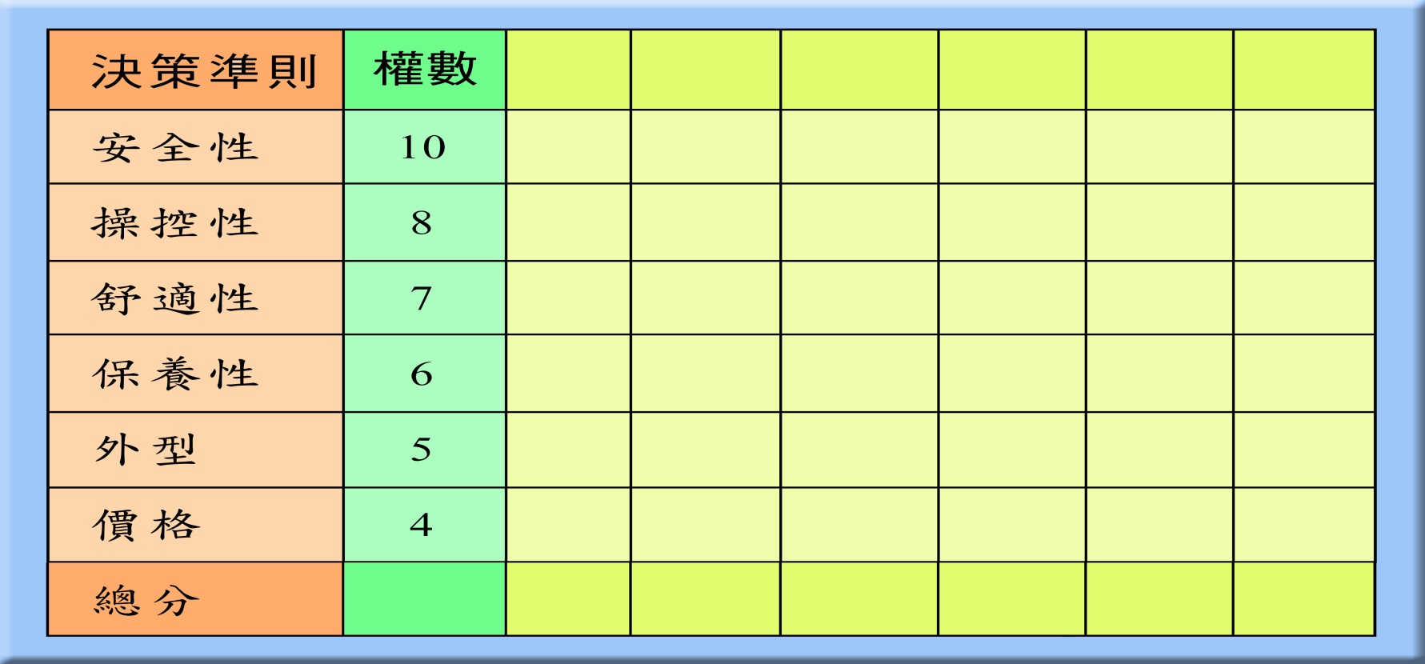
對各準則賦予權數

Slide 11
發展備選方案
發展各種可能的備選方案(alternative)
  找尋可能的備選方案
  發展新的方案
發展備選方案同樣會受到知識、經驗和所擁有資訊的多寡而影響

Slide 12
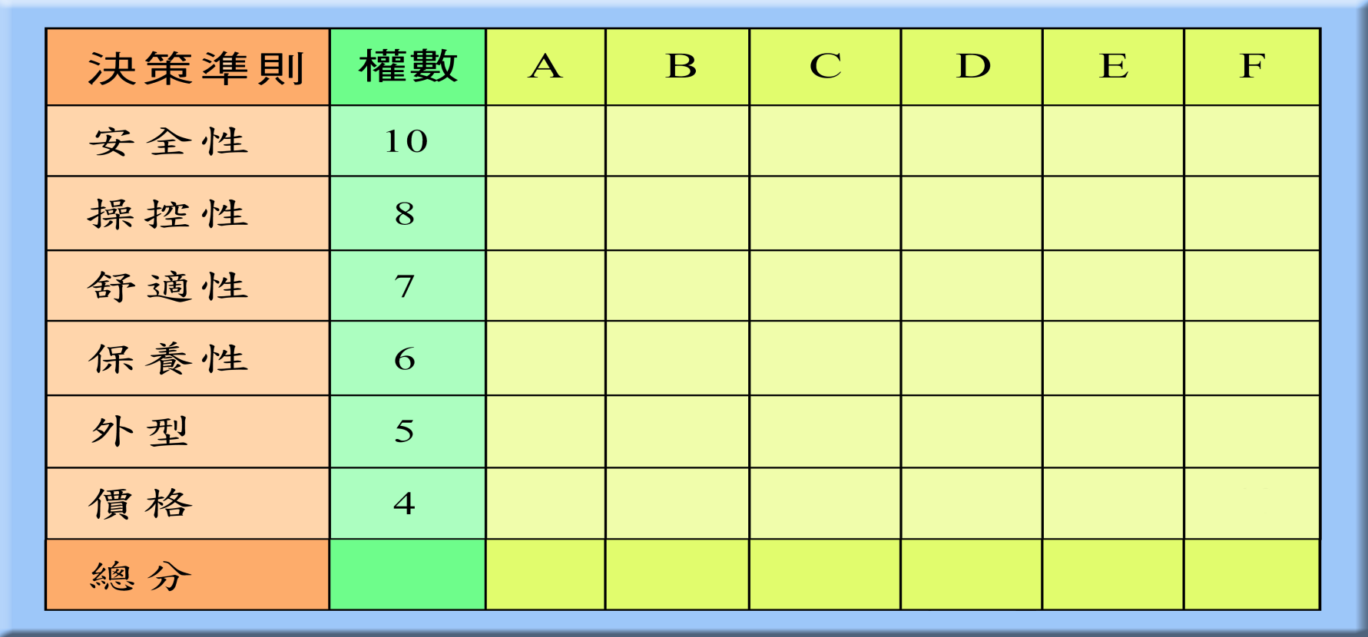
發展備選方案

Slide 13
分析方案
對每一個備選方案在每一個決策準則上加以評比，以了解各方案的優缺點
需要時間、資源與專業知識

Slide 14
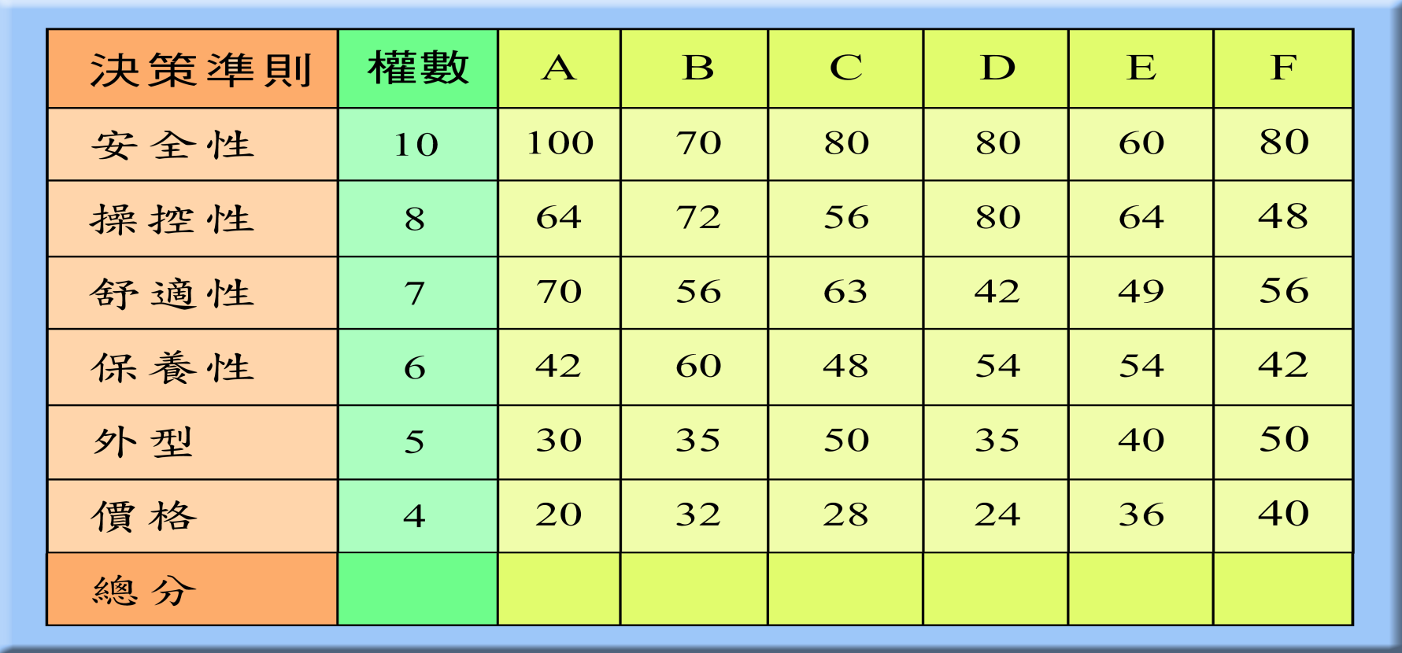
分析方案

Slide 15
選擇備選方案
選擇最高加權總分的方案
可以得到最大的價值

Slide 16
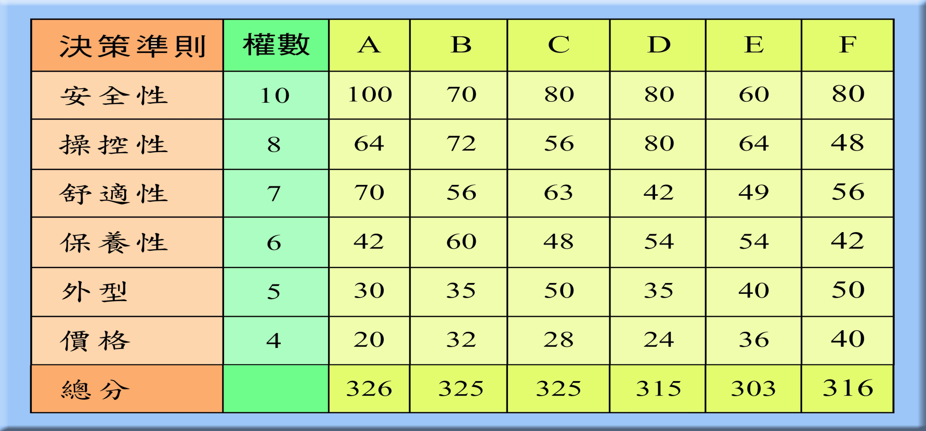
選擇備選方案

Slide 17
執行方案
將決策付諸執行
可能在行時產生變化
執行者是否能忠實的執行決策
執行者是否能有效的執行決策

Slide 18
評估決策的結果
問題是否獲得解決
所選定的方案是否即為最佳的方案
作為爾後後續決策的參考

Slide 19
管理決策影響因素
一個正確有效的決策需要深人分析的因素很多，其中決策者、組織、社會經濟、信息四個方面的因素對決策正確性、有效性尤為重要。

Slide 20

決策者因素
決策者認知、潛意識、直覺、風險態度、壓力態度等方面，由此形成決策者的不同決策風格。

Slide 21
組織因素
企業決策背景對管理者決策行為可能產生影響的因素，主要影響因素為集體決策、決策氣候和組織的平衡與慣性。

Slide 22
社會經濟各種因素
決策者和決策組織的決策態度要受到社會經濟各種因素的影響，其中社會規範、經濟體制、法律限制等都影響決策的制定與執行。

Slide 23

信息
信息是決策主體在決策過程中作出正確決策的依據，表現為支持決策的資料、信息和以某種方式加工分析得出的某些結論。
影響管理決策質量的信息因素主要有以下四個。信息的可靠性、信息的數量、信息的及時性、信息的適用性

Slide 24

企業經營管理決策的程式
進行決策內容體系
確定決策分析方法
周密規劃決策過程
細分決策過程和決策責任
詳盡決策過程記錄分析
完善決策管理制度規範

Slide 25
組織如何創造價值

Slide 26
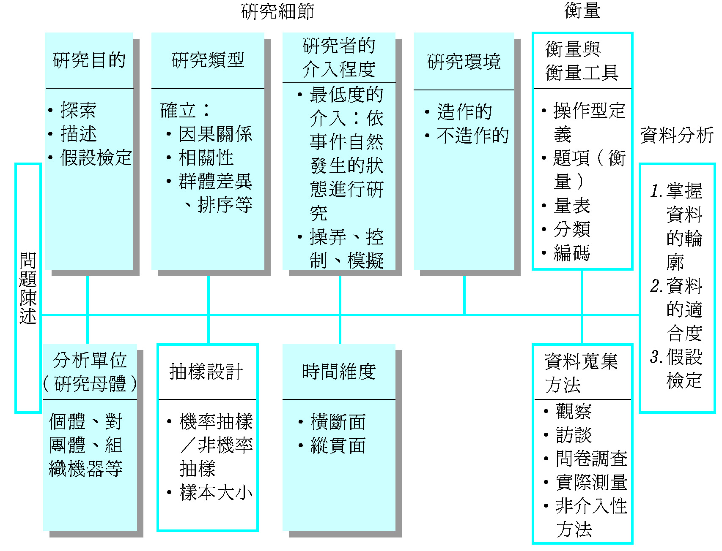
科學的決策方法

Slide 27
規劃決策過程

Slide 28

如何實現企業管理決策科學化
推行企業管理專業化
建立合理的決策組織體制
遵循科學的決策程式
採用科學的決策方法

Slide 29
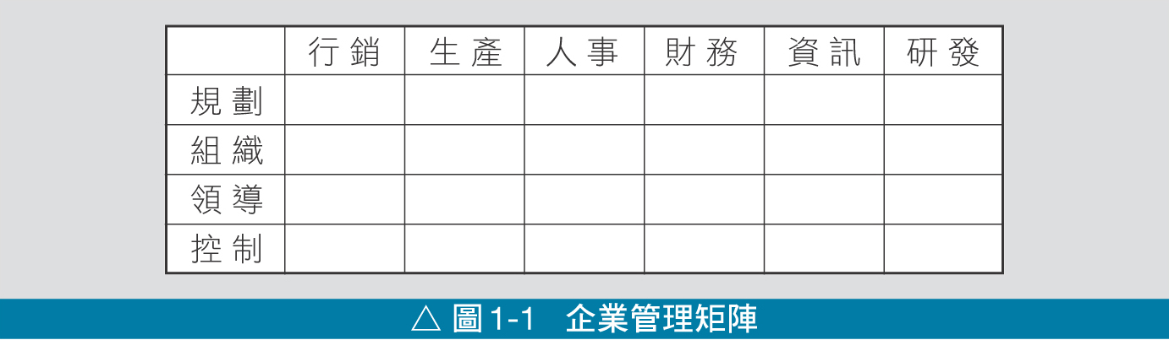
企業管理專業化
企業功能
管理功能

Slide 30
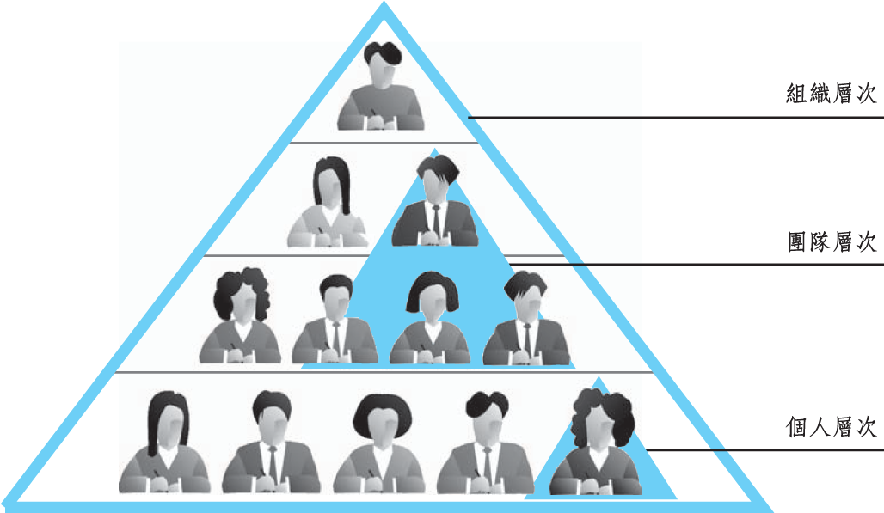
合理的決策組織體制
組織行為的三個層次

Slide 31
科學的決策程式
學生分組
進行調查研究
暫訂主題
調查結果分析
擬定專題製作計畫書
報告初稿
文獻蒐集
數次修訂
文獻彙整及分析
書面報告
選擇實施類型
口頭報告

Slide 32
科學的決策方法-甘特圖
第四節 工作進度表的擬定與控制

Slide 33

管理決策的作用
管理者實施管理職能的核心工作。
企業合理配置資源並使之產生最大的運轉效益，協調企業各部門活動，調動職工積極性，增強企業凝聚力的重要紐帶和保證。
檢驗企業領導水平的根本標誌。
決定企業成敗的關鍵因素。

Slide 34

謝謝聆聽

